Slide 1
Разработка веб-сайтов с использованием HTML, CSS и JavaScript
Тренер: Гасилов Михаил
Занятие 2

Slide 2
План занятия
VS Code
Структура HTML-документа
Мета теги
Основные теги
Git. Создание и слияние веток
Git. Разрешение конфликтов

Slide 3

WebStorm
PyCharm
IntelliJ IDEA
PhpStorm
Visual Studio Code
Visual Studio
Sublime Text
Eclipse
Atom
Apache NetBeans
Vim

Slide 4


Slide 5
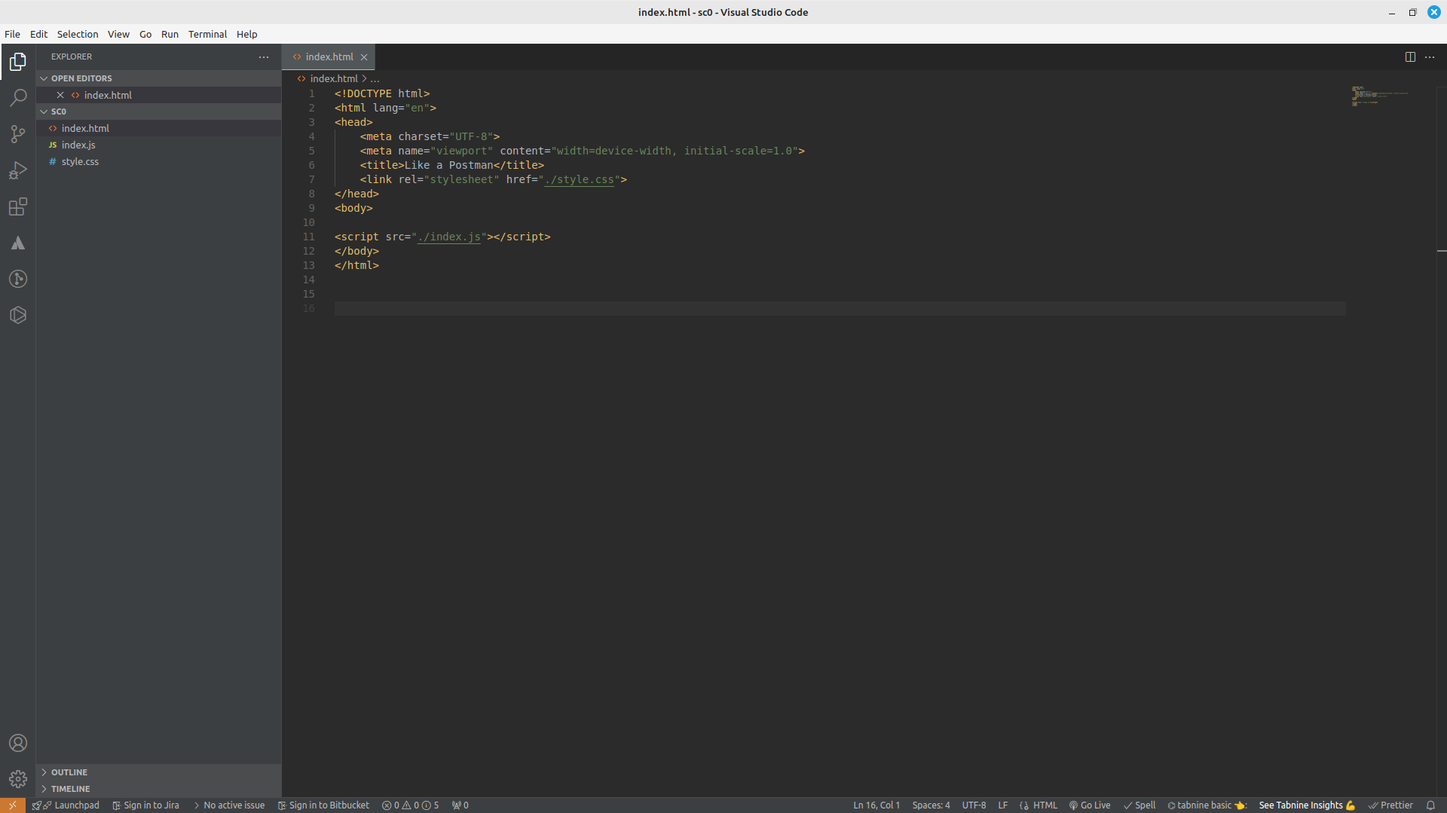

Slide 6
<meta>
В теге <meta> хранится краткое описание страницы, ключевые слова и другие данные, которые могут понадобиться браузерам и поисковым системам.
Таких метатегов может быть любое количество. Все они размещаются внутри тега <head>, желательно в самом начале.

Slide 7
<head>
<meta charset="UTF-8">
<meta name="viewport" content="width=device-width, initial-scale=1.0,
maximum-scale=2.0, user-scalable=yes">
<meta name="author" content="Иван Петров">
<meta name="keywords" content="ключевое слово 1, ключевое слово 2,
ключевое слово 3">
<meta name="description" content="То, что будет показано в поисковике в
браузере">
<meta http-equiv="refresh" content="15;url=https://www.yandex.ru">
</head>

Slide 8

Теги
теги верхнего уровня;
теги заголовка документа;
блочные элементы;
строчные элементы;
универсальные элементы;
списки;
таблицы;
фреймы.

Slide 9
Теги верхнего уровня
Тег <html> является контейнером, который заключает в себе всё содержимое веб-страницы, включая теги <head> и <body>. Открывающий и закрывающий теги <html> в документе необязательны, но хороший стиль диктует непременное их использование.
Тег <head> предназначен для хранения других элементов, цель которых — помочь браузеру в работе с данными. Также внутри контейнера <head> находятся метатеги, которые используются для хранения информации, предназначенной для браузеров и поисковых систем. Например, механизмы поисковых систем обращаются к метатегам для получения описания сайта, ключевых слов и других данных.
Тег <body> предназначен для хранения содержания веб-страницы, отображаемого в окне браузера. Информацию, которую следует выводить в документе, следует располагать именно внутри контейнера <body>. К такой информации относится текст, изображения, таблицы, списки и др.

Slide 10
Теги заголовка документа
<title>
Используется для отображения строки текста в левом верхнем углу окна браузера, а также на вкладке. Такая строка сообщает пользователю название сайта и другую информацию, которую добавляет разработчик.
<meta>
Метатеги используются для хранения информации, предназначенной для браузеров и поисковых систем. Например, механизмы поисковых систем обращаются к метатегам для получения описания сайта, ключевых слов и других данных. Хотя тег <meta> всего один, он имеет несколько атрибутов, поэтому к нему и применяется множественное число.

Slide 11
Теги. Блочные элементы
<blockquote>
Предназначен для выделения длинных цитат внутри документа. Текст, обозначенный этим тегом, традиционно отображается как выровненный блок с отступами слева и справа (примерно по 40 пикселов), а также с пустым пространством сверху и снизу.
<div>
Тег <div> относится к универсальным блочным контейнерам и применяется в тех случаях, где нужны блочные элементы без дополнительных свойств. Также с помощью тега <div> можно выравнивать текст внутри этого контейнера с помощью атрибута align.
<h1>,...,<h6>
Эта группа тегов определяет текстовые заголовки разного уровня, которые показывают относительную важность секции, расположенной после заголовка.
<hr>
Рисует горизонтальную линию, которая по своему виду зависит от используемых атрибутов. Линия всегда начинается с новой строки, а после нее все элементы отображаются на следующей строке.
<p>
Определяет параграф (абзац) текста.
<pre>
Задает блок предварительно форматированного текста. Такой текст отображается обычно моноширинным шрифтом и со всеми пробелами между словами. В HTML любое количество пробелов идущих в коде подряд на веб-странице показывается как один. Тег <pre> позволяет обойти эту особенность и отображать текст как требуется разработчику.

Slide 12
Теги. Строчные элементы
<small>
Тег <small> уменьшает размер шрифта на единицу по сравнению с обычным текстом. По своему действию похож на тег <big>, но действует с точностью до наоборот.
<span>
Универсальный тег, предназначенный для определения строчного элемента внутри документа.
<strong>
Тег <strong> предназначен для акцентирования текста. Браузеры отображают такой текст жирным начертанием.
<b>
Определяет жирное начертание шрифта.
<sub>
Отображает шрифт в виде нижнего индекса. Текст при этом располагается ниже базовой линии остальных символов строки и уменьшенного размера — H₂O.
<sup>
Отображает шрифт в виде верхнего индекса. По своему действию похож на <sub>, но текст отображается выше базовой линии текста — м².

Slide 13


Slide 14
Домашнее задание
Сверстать html страничку и открыть ПР для проверки

Slide 15
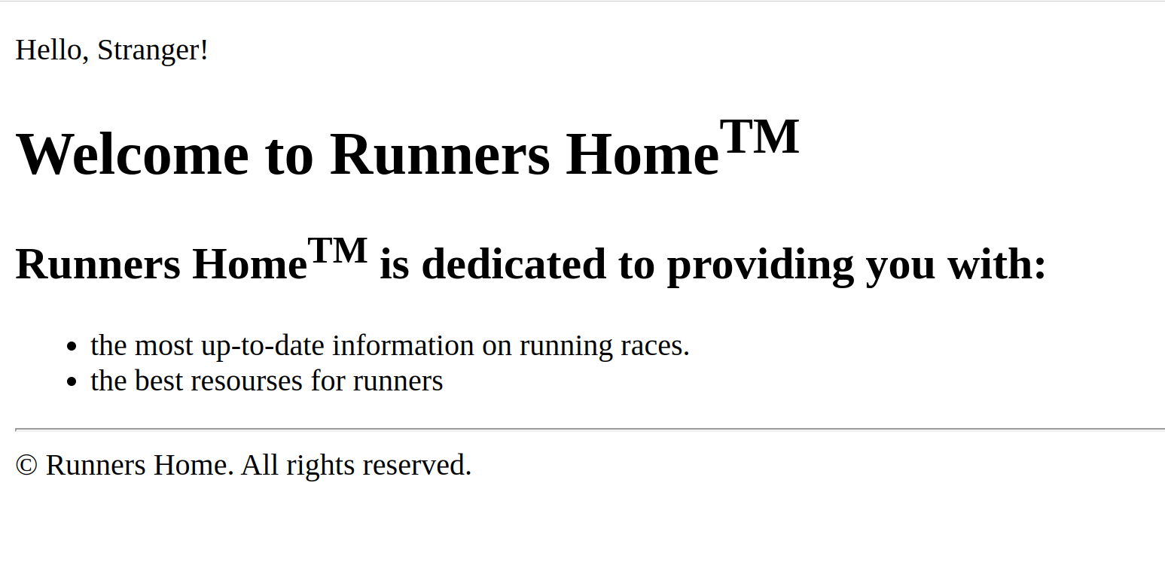
Домашнее задание

Slide 16
Полезные ссылки
Основы HTML
Ветвление в Git

